Slide 1


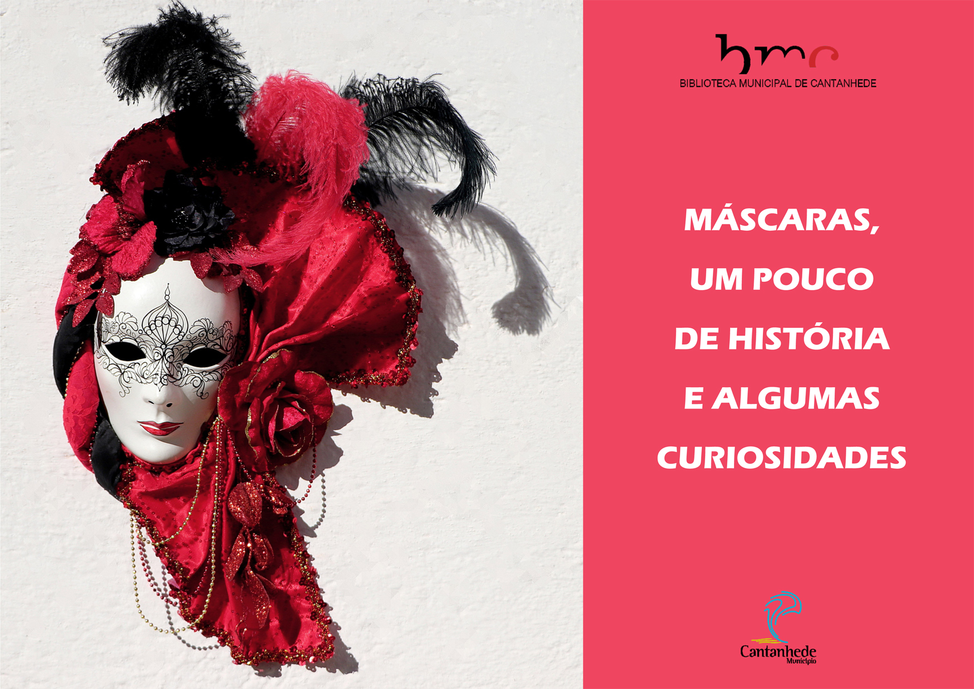

Slide 2
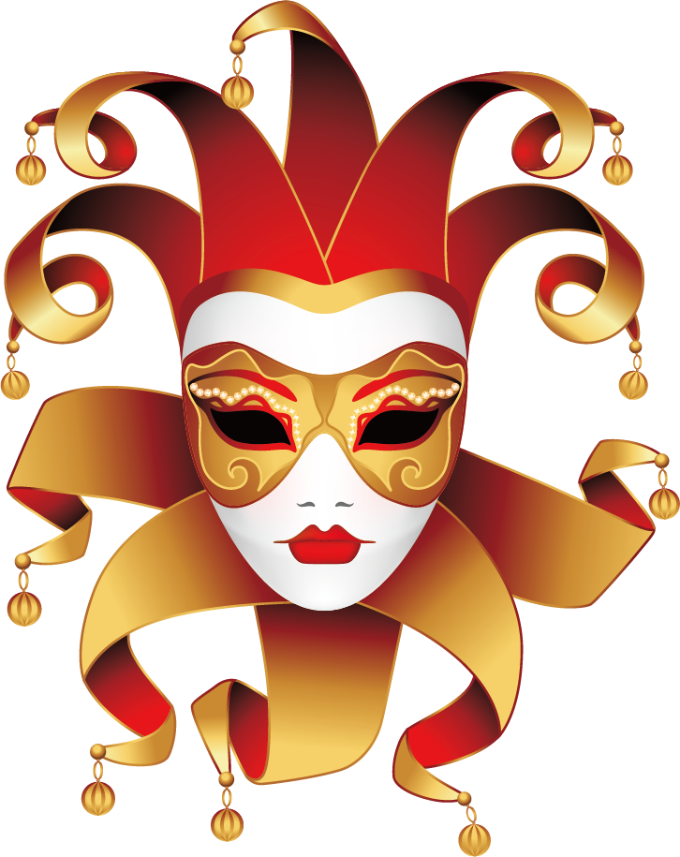
Máscaras,
um pouco de
história e algumas curiosidades …

Slide 3
A palavra “máscara”
tem origem, provável, na palavra latina
mascus ou masca (fantasma),
ou na palavra árabe maskharah (palhaço,
homem disfarçado).

Slide 4
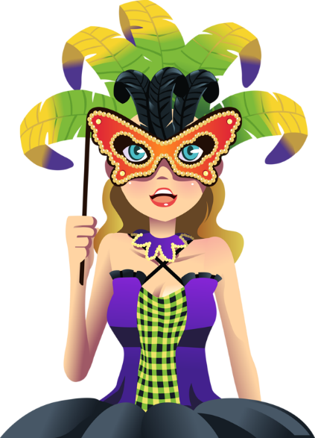
Há muito que o ser humano usa máscaras para diversos fins.
Estas servem para ocultar a identidade do indivíduo que a usa, permitindo uma transformação para fins mágicos,
religiosos e de diversão .

Slide 5
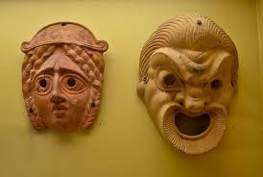
Na Grécia antiga usavam-se máscaras no teatro para acentuar os traços expressivos das personagens.

Slide 6
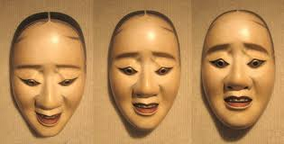
No teatro japonês No, que mistura canto, pantomina, música e poesia, também se usam máscaras. Estas são confecionadas em madeira, revestidas de gesso e pintadas de acordo com o seu significado
.
Máscaras atuais do Japão

Slide 7
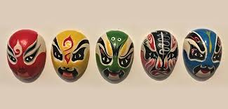
Na China
as máscaras eram usadas para afastar os maus espíritos.
Atualmente usam-se
nas óperas.
Máscaras usadas na óperas Chinesas

Slide 8
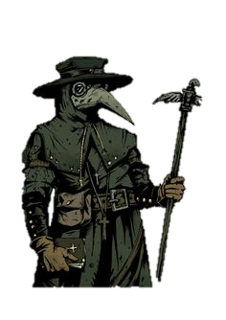
Uma máscara que ficou conhecida na Europa, durante a Idade Média, foi a “bico de pássaro”.
Esta máscara surgiu durante as epidemias da Peste Negra.

Slide 9
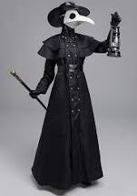
A “bico de pássaro” era a máscara utilizada pelos médicos
que tratavam
a Peste Negra
ou doença bubónica, que assolou a Europa, particularmente, nos séculos XIV a XVII.

Slide 10
As máscaras fazem parte da vida de vários
povos. Tiveram e têm
conotações religiosas e culturais.
Representam deuses, para os Africanos, símbolos de magia, para os Índios e
de expressão artística,
em muitos países do mundo.

Slide 11
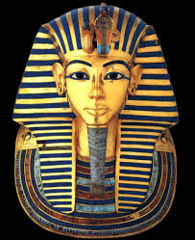
No antigo Egipto era costume colocar máscaras em cima dos túmulos. Acreditava-se que, através da máscara, o defunto seria reconhecido no Além.

Slide 12
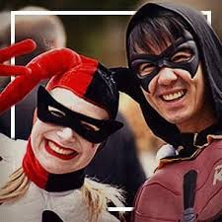
Atualmente, as máscaras são usadas no
Carnaval e noutras festas, como a do Halloween
ou Dia das Bruxas.
.

Slide 13
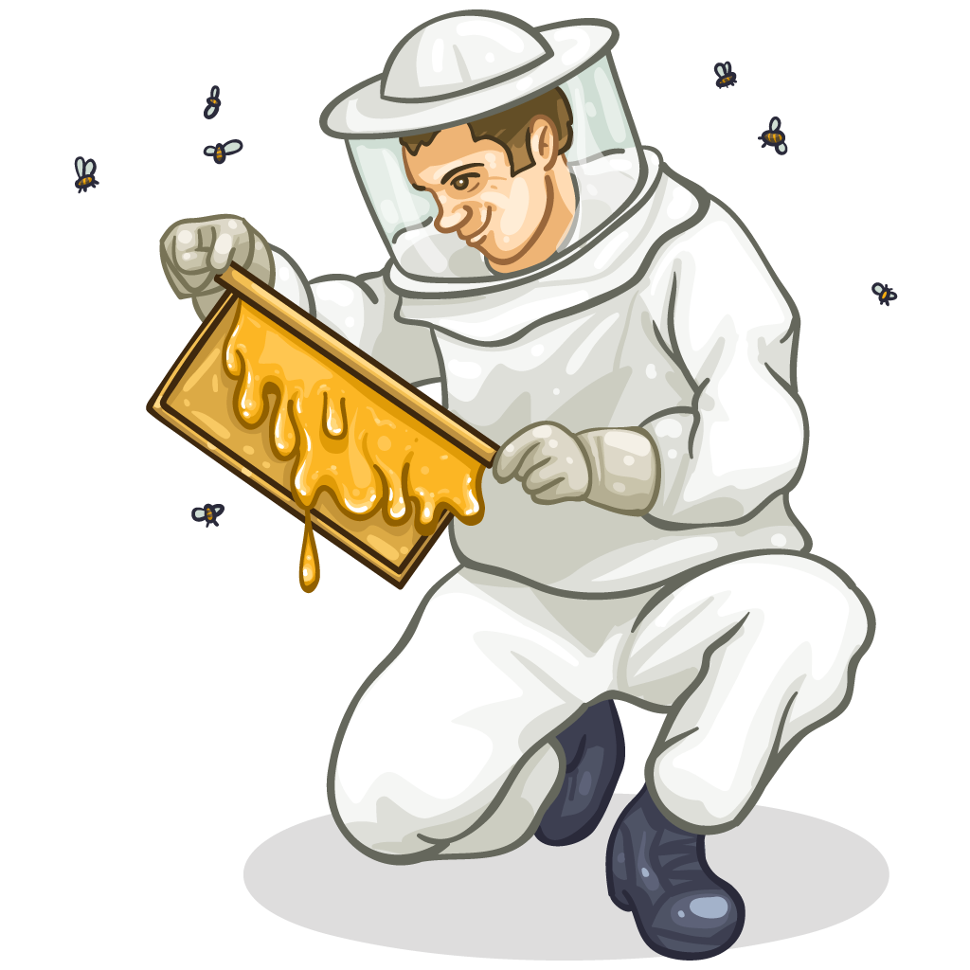
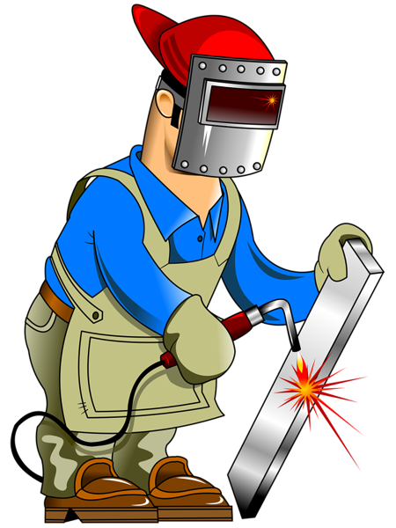

Alguns profissionais também usam
máscaras, mas para se protegerem.
Apicultor
Soldador
Médico

Slide 14
Alguns tipos
de máscaras…

Slide 15
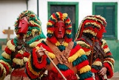
Caretos no Carnaval de Podence (Trás-os-Montes e Alto Douro).

Slide 16
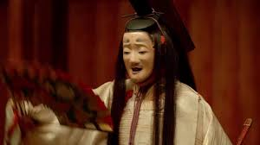
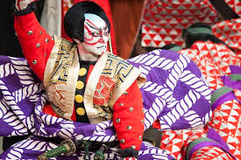
Máscaras usadas no
teatro japonês

Slide 17
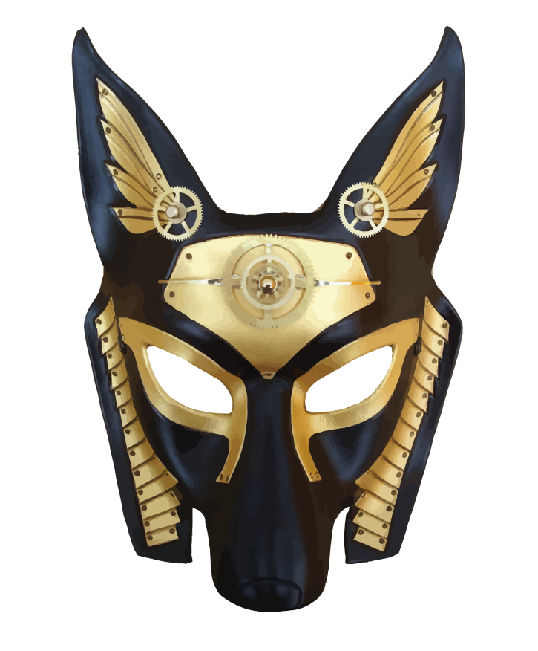
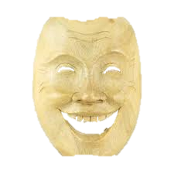
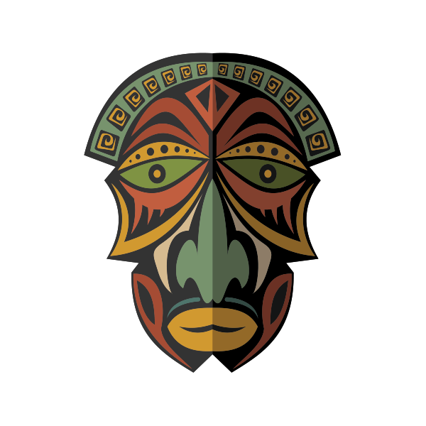
Máscara Egípcia
Máscara de teatro Grécia
Máscara Africana

Slide 18
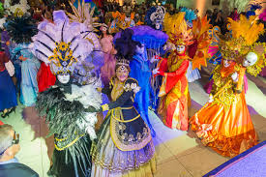
A necessidade do homem de esconder a identidade surge em Veneza, no século XV, no primeiro baile de máscaras.
Os cortesãos mascarados faziam brincadeiras, confiantes que não seriam reconhecidos.

Slide 19
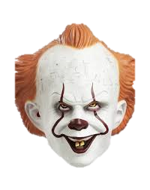
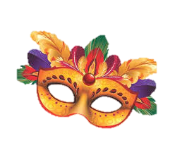
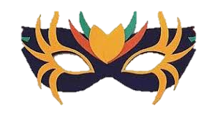
As máscaras são os adereços que mais importância têm no Carnaval e fazem a diferença entre os foliões.

Slide 20
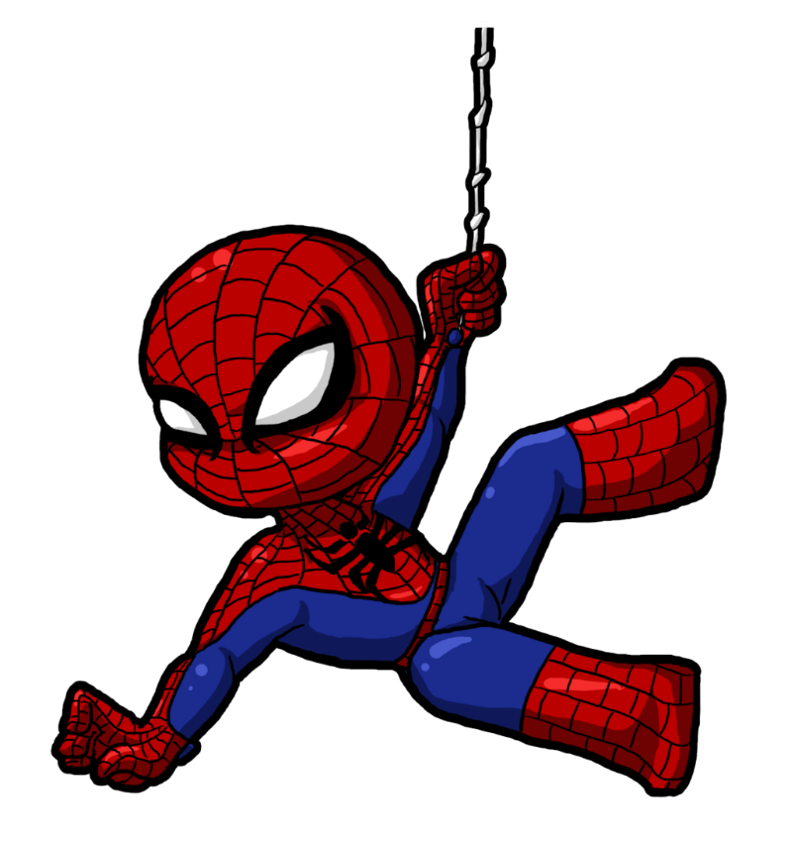
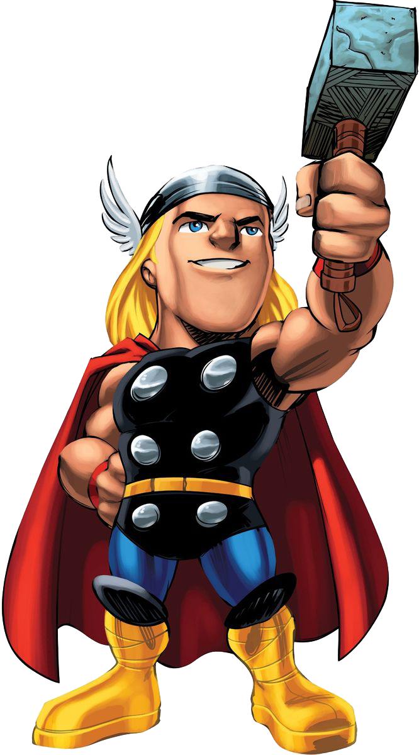
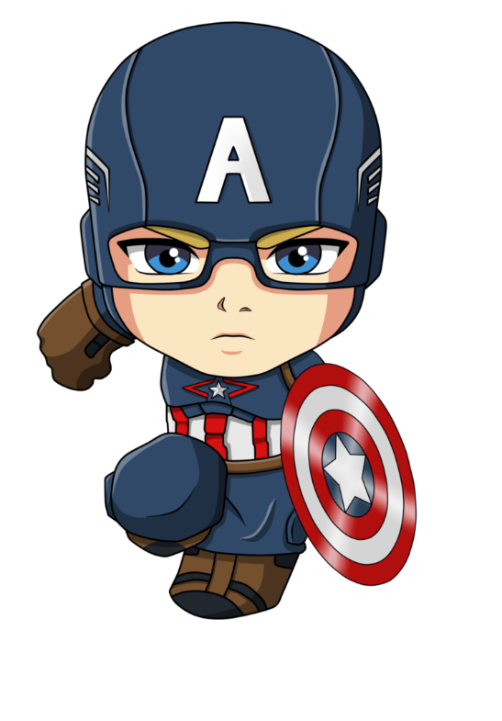
No cinema, os super-heróis
andam disfarçados com máscaras
para não comprometerem
a sua identidade.

Slide 21
Curiosidades…

Slide 22
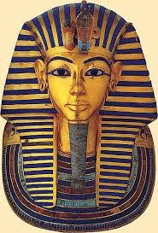
Sabias que…
A máscara do Faraó egípcio Tutankahamon é feita em ouro puro,
decorada com pedras preciosas e pesa 11 quilos?

Slide 23
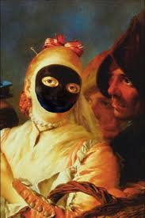
Sabias que…
A máscara das mulheres em Veneza chama-se “moretta”e é feita em veludo preto?

Slide 24
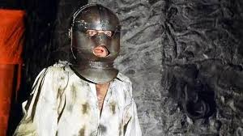
Sabias que…
A identidade do Homem da Máscara de Ferro, que viveu 34 anos preso em França (século XVII), ainda hoje não é conhecida?

Slide 25
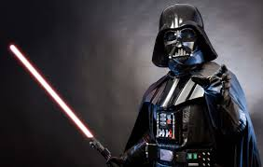
Sabias que…
Darth Vader, nascido como Anakin Skywalker, é uma das personagens centrais da série de filmes Star Wars (Guerra nas Estrelas) ?

Slide 26
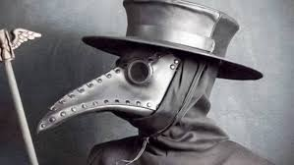
Sabias que…
Na Idade Média, os médicos que tratavam a Peste Negra usavam dentro da máscara “bico de pássaro” muitas especiarias e ervas
porque se pensava que assim não contraíam a doença?

Slide 27
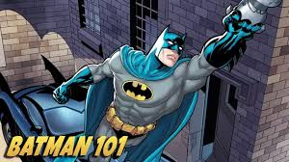
Sabias que…
A identidade secreta do super-herói Batman é Bruce Wayne, um bilionário e filantropo norte-americano?

Slide 28
Máscaras de Segurança…

Slide 29
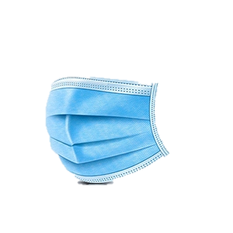
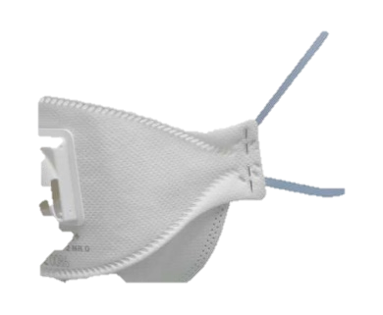
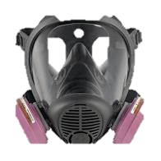
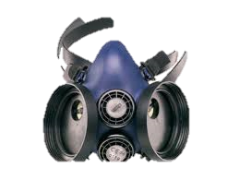
A máscara de proteção individual já salvou milhões
de vidas e, na situação atual de pandemia pelo “coronavírus”, é uma grande
aliada na proteção contra esta doença.

Slide 30
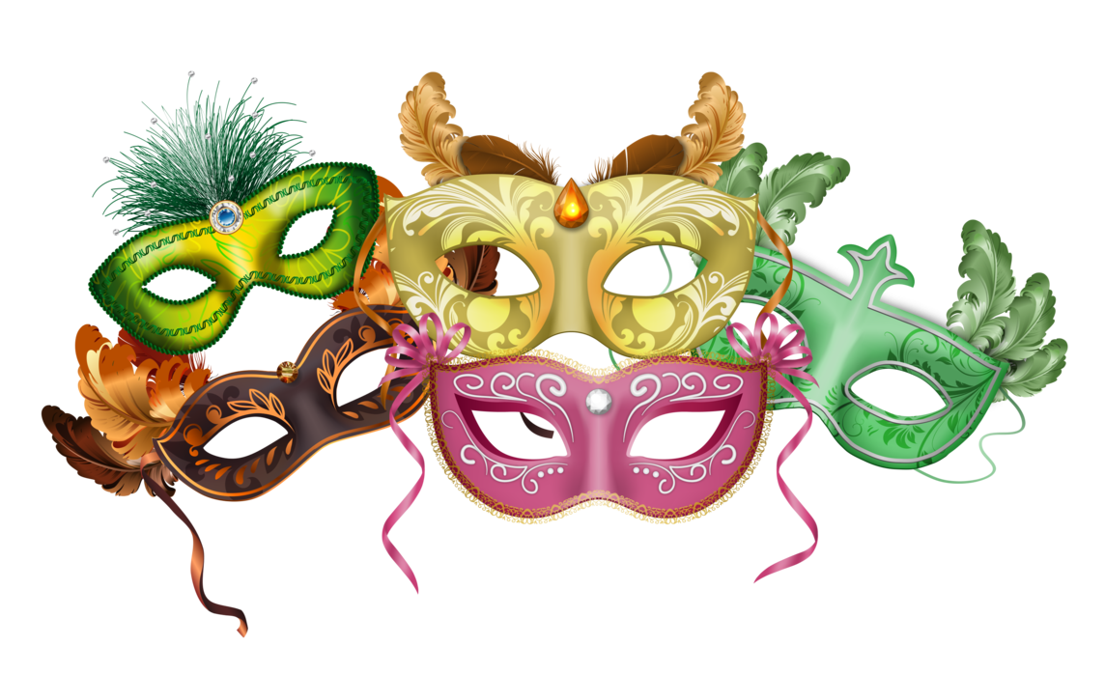
Espero que tenhas gostado
de saber
um pouco sobre
este tema!

